Slide 1
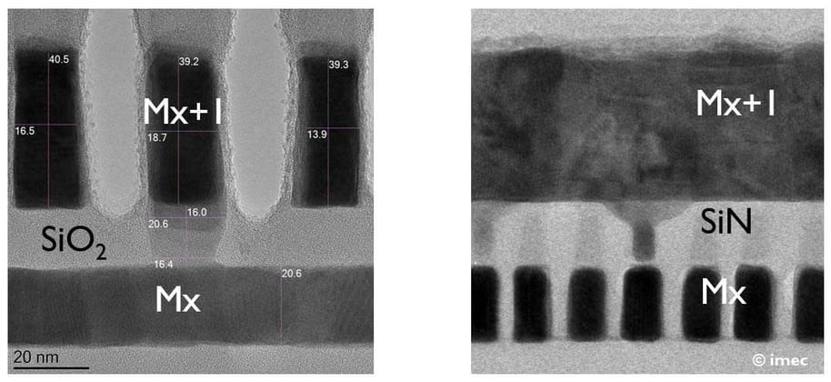
SF2X KVKB QDVIO009.6F ET results
●
평가목적 ; V0 etch EPE 마진 축소 + RSBM 적용 평가
●
평가결과 ;
POR 대비 Split A(RSBM + OE 85%) 진행 시 AMI CD 동등 수준 (Δ-0.01 nm)
- Split B(RSBM-POR) AMI CD Δ+0.04 nm
Via Rc median POR 대비 -22.8% 감소
ET 결과 VCHN/MinA/CMA POR 대비 동등수준 / CMBSRP/VMA 소폭 열화
오정렬(EPE) site 에서 via-to-line space 감소, VCHN short 소폭 열화 추정
POR 대비 동등, 양산 적용 진행 (V0 DC 기준)
FSAV TEM (Mx / Mx+1)
●
V0 AMI CD
WAFER | MEAN (nm) | 3σ (nm) | RANGE (nm) | Δ vs TARGET
W10(POR) | 10.68 | 0.44 | 1.41 | -0.02
W02 | 10.66 | 0.46 | 1.45 | -0.04
W19 | 10.67 | 0.49 | 1.42 | -0.03
W07 | 10.72 | 0.49 | 1.62 | +0.02
POOLED | 10.68 | 0.46 | 1.62 | -0.02

Slide 2
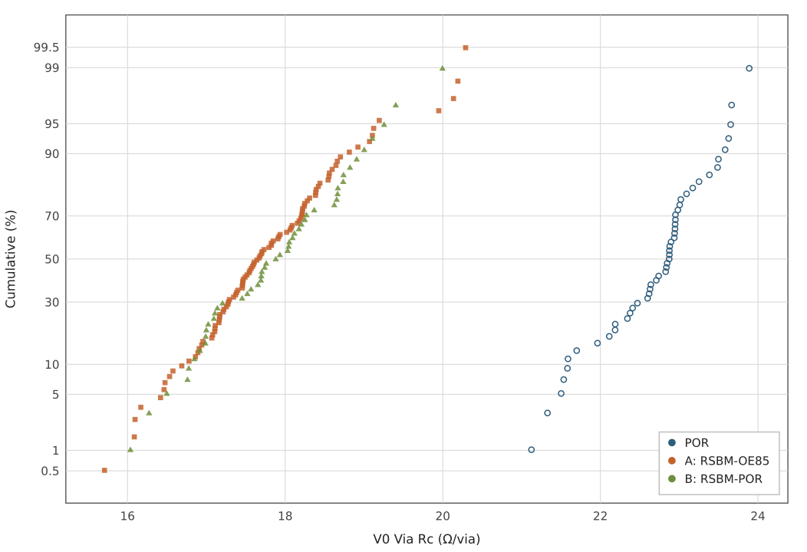
V0 Via Rc cumulative distribution
POR median 22.87
A median 17.66 (-22.8%)
B median 17.88 (-21.8%)

Slide 3
Electrical test results (V0 DC)
WF / ITEM | CMBSRP | VCHN | MinA | VMA | CMA | HOL
W10(POR) | 96.3 | 95.8 | 95.6 | 95.8 | 95.4 | 95.6
W02 | 94.9 | 95.3 | 96.0 | 93.8 | 95.7 | 95.5
W19 | 95.3 | 95.4 | 95.3 | 94.9 | 95.2 | 96.4
W07 | 96.1 | 95.6 | 96.6 | 95.6 | 96.9 | 95.7
색상: 주황 = spec(94%) −5%p 이내 미달, 적색 = 그 이하
Split A: VCHN/MinA/CMA POR 대비 동등수준 / CMBSRP/VMA 소폭 열화
Split B: CMBSRP/VCHN/MinA POR 대비 동등수준
VMA: POR 95.8% → A 94.3%

Slide 4
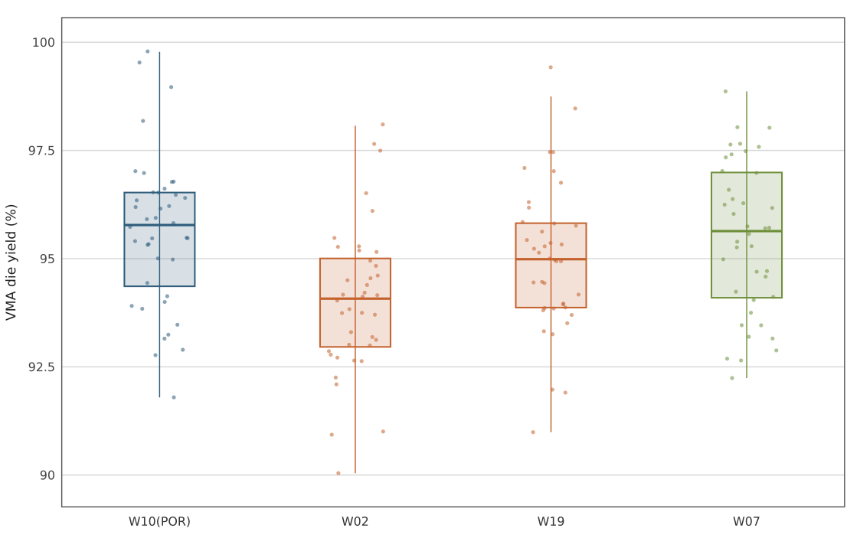
VMA die yield distribution by wafer
POR median 95.8%
Split A median 94.4%
Split B median 95.6%
wafer 간 편차 대비 split 간 차이 미미

